Slide 1
Sá Pereira
Mateus Ferreira Cardoso S Parizi

Slide 2
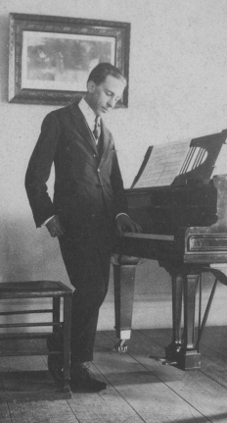
Antônio de Sá Pereira
Nasceu em Salvador em 1888 oriundo de uma família abastada portuguesa.
Aos 12 anos seguiu para a Alemanha onde realizara o estudo secundário, enquanto mantinha, paralelamente, o estudo de piano.
Após uma incursão na área de química e usinagem por um, curto período, decide por fim dedicar-se exclusivamente à música.

Slide 3
Estudo na Europa
1910 ingressa na Escola “Cantorum” localizada em París.
1911 retorna para a Alemanha para prosseguir seus estudo em Berlin.
De 1915 a 1917 estudou na Suiça.
Entre seus Professores destaca-se:
Motte Lacroix, Langheinrich, Bruno Einsner, Ernest Hutcheson, Émile Blanchet, Busoni e Dalcroze (figura central que influenciou seu projeto para educação musical).

Slide 4
Retorno ao Brasil
Em 1918 após um longo período distante do Brasil, foi convidado a fundar o Conservatório de Música de Pelotas.
Em 1923, transferiu-se para São Paulo mantendo cursos no Rio de Janeiro(Capital) e Santos.
Professor de Camargo Guarnieri.
Criador da Revista Ariel (engajamento modernista).

Slide 5
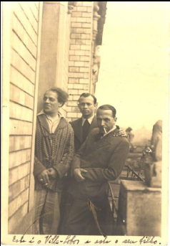
Movimento Escola Nova.
Reforma do Instituto Nacional de Música.
1936 Representou a Escola Nacional de Musica no primeiro congresso internacional de educação musical em Praga.
1938 -1955 A Criação da Iniciação Musical.

Slide 6
Iniciação Musical Método Sá Pereira
Em 1937 no conservatório Brasileiro de Musica, foi fundado o primeiro curso do gênero com base nas idéias de Dalcroze.

Slide 7
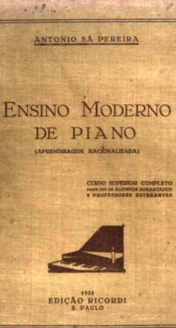
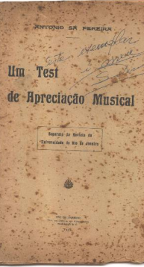
Publicações mais importantes.

Slide 10
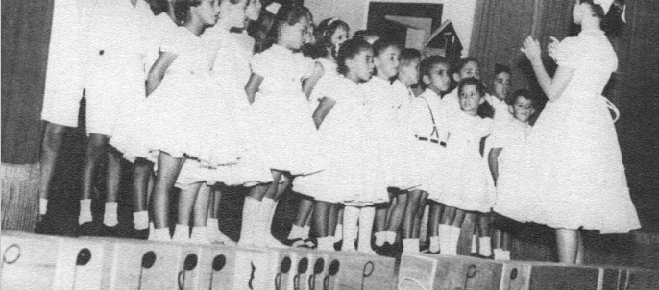
Blocos/Tacos Rítmicos

Slide 11
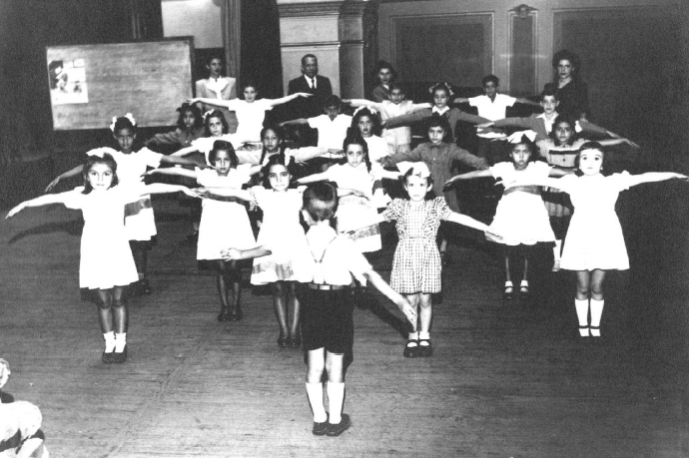
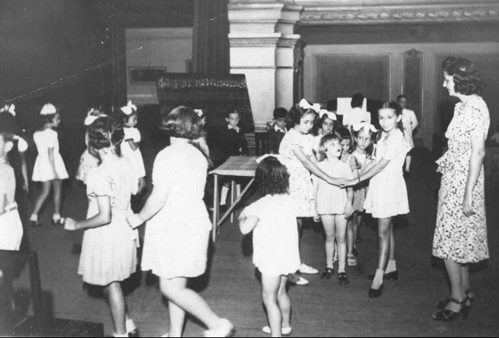
Ensino Lúdico

Slide 12
Bandinha Rítmica

Slide 13
Escada Musical

Slide 14
Escada de Mesa

